Slide 1

Java EE – EJB

Slide 2
EJB
Enterprise JavaBeans
Komponens alapú megoldás
Általános problémákra ad megoldásokat
Sokat változott a különböző kiadások között

Slide 3
EJB
EJB
Service
Async
Persistence
Session Bean
Message Driven Bean
JPA (Java Persistence API)
Entity Bean
Stateless
Statefull
Local
Remote
Queue
Topic
Entity
Entity Manager
Query

Slide 4
EJB
Jól meghatározott üzleti témakört támogat
Adatszolgáltatás
Folyamattámogatás
Jól definiált interfésszel rendelkezik
Operátor metódusok segítségével használjuk a szolgáltatást
Nincs absztrakció, mindig konkrét igényt valósít meg
Mindig valamilyen konkrét erőforráson található, melyet URL-lel érünk el

Slide 5
EJB Container
Erőforrás hozzáférési szolgáltatás biztosítása az EJB-khez
Az EJB-k életciklusának menedzselése
Az EJB-k kliensoldali elérhetőségének biztosítása
Tranzakciókezelés támogatása
Elosztott rendszerek esetén skálázhatóságot biztosító szolgáltatások nyújtása

Slide 6
Bean-nek
Session
Stateless Session Beans
Stateful Session Beans
Singleton Session Beans
Message-driven
Entity

Slide 7
Stateless Session Bean
Állapottal nem rendelkező szolgáltatás
Nincs alkalmazás állapotot reprezentáló adattagja
Lehet függőséget definiáló adattagja (DI)
Két operátor metódus hívás között nem determinisztikus a futó szolgáltatás példánya
A kliensen a létrehozás és használat után nem kell a példány felszabadításával foglalkozni

Slide 8
Stateless Session Bean
Call1 Method a()
Call2 Method b()
FooBean1.a()
FooBean2.b()
New Instance
Destroy Instance
Bean Pool
Dependency Injection @PostConstruct
ejbCreate()
FooBean4
FooBeanX
@PreDestroy
ejbRemove()
FooBean1
FooBean2
FooBean3
…

Slide 9
Stateful Session Beans
Állapottal rendelkező szolgáltatás
Lehet alkalmazás állapotot reprezentáló adattagja
Lehet függőséget definiáló adattagja (DI)
Két operátor metódus hívás között ugyanazt a példányt hívva szolgálja ki a kliens kéréseit
Így teszi lehetővé, hogy több kérés között emlékezzen a bean példány állapotára
A kliensen a létrehozás és használat után fel kell szabadítani a példányt: .remove()

Slide 10
Stateful Session Bean
create()
Call1 Method a()
Call2 Method b()
remove()
FooBean1.a()
FooBean1.b()
New Instance
Destroy Instance
Dependency Injection @PostConstruct
ejbCreate()
FooBean1
@PreDestroy
ejbRemove()
@PrePassivate
ejbPassivate()
@PostActivate
ejbActivate()
Persistent Store
FooBean1

Slide 11
Passziválás / aktiválás
A létrehozott statefull példányok közül azokat, melyeket a konténer úgy ítél meg, hogy nem lesz szükség rá a közeljövőben, passziválja
Perzisztens tárba rakja és eltávolítja a memóriából
Ennek módja implementáció függő
Általában a metódusok használatlansága adja az alapját
Amikor kérés érkezik az adott beanhez, akkor aktiválja
Betölti a perzisztens tárból a memóriába, és hívható állapotba hozza

Slide 12
Singleton Session Beans
Call1 Method a()
Call2 Method b()
FooBean1.a()
FooBean1.b()
Startup or First Call New Instance
Shutdown
Dependency Injection @PostConstruct
ejbCreate()
FooBean1
…
@PreDestroy
ejbRemove()

Slide 13
Stateless Session Bean
Interface view
EJB interfész
@Stateless
public class UserServiceBean implements UserServiceBeanRemote, UserServiceBeanLocal
@Remote
public interface UserServiceBeanRemote
@Local
public interface UserServiceBeanLocal

Slide 14
Stateless Session Bean
Interface view
Java interfész
@Stateless
@Local(UserServiceBeanLocal.class)
@Remote(UserServiceBeanRemote.class)
public class UserServiceBean implements UserServiceBeanRemote, UserServiceBeanLocal
public interface UserServiceBeanRemote
public interface UserServiceBeanLocal

Slide 15
Stateless Session Bean
No-interface view
@Stateless
@LocalBean
public class UserServiceBean implements UserServiceBeanRemote, UserServiceBeanLocal
@Singleton
public class RoleConverter

Slide 16
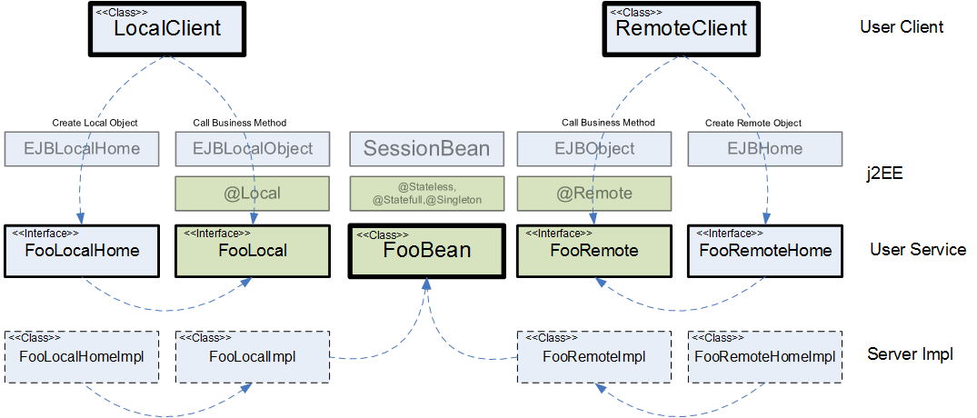
Stateless Session Bean

Slide 17
Remote client
Remote Client alatt egy különálló JVM-et értünk, melyben a szolgáltatást használó alkalmazás fut
J2SE
J2EE Container
Ebben a JVM-ben történik a Remote JNDI Lookup, melyek segítségével érjük el a távoli szolgáltatásokat
Remote Client JVM J2SE / J2EE Container
Remote InitialContext JNDI Lookup
Business Service JVM J2EE Container
JNDI Service
Bind
Remote EJB Business Service

Slide 18
Local client
Local Client alatt azt értjük, amikor a kliens és a szolgáltatás ugyanabban a JVM-ben fut.
Az InitialContext paraméter nélküli konstruktora mindig az adott JVM-en futó JNDI szolgáltatást adja
EJB 3.x esetében Local JNDI Lookup helyett inkább az annotációkat használjuk
Business Service JVM J2EE Container
Local InitialContext JNDI Lookup @EJB annotation
JNDI Service
Bind
Local EJB Business Service
Notes:
Csak összehasonlításképpen
18

Slide 19
JNDI
javax.naming
InitialContext
lookup()
jdbc/
DataSource
hu/
neuron/
ejb/
UserServiceBeanLocal
/
com/
oracle/
DefaultConnectionFactory

Slide 20
JNDI
Global JNDI
java:global/<app>/<module>/<bean>!<interface>
Local JNDI
Implementáció függő

Slide 21
JNDI Lookup
Properties properties = new Properties(); properties.put(Context.INITIAL_CONTEXT_FACTORY,"weblogic.jndi.WLInitialContextFactory");
properties.put(Context.SECURITY_PRINCIPAL,"weblogic");
properties.put(Context.SECURITY_CREDENTIALS,"weblogic1");
properties.put(Context.PROVIDER_URL,"t3://localhost:7001");
try {
Context context = new InitialContext(properties);
UserServiceBeanRemote customerService = (UserServiceBeanRemote)context.lookup(
"UserServiceBean#hu.neruon.java.ejb.client.service.UserServiceBeanRemote");
} catch (NamingException e) {
e.printStackTrace();
}

Slide 22
EJB refernce
ejb-jar.xml
Web.xml
<ejb-ref id="EJBRef_1">
<ejb-ref-name>ejb.UserServiceBeanRemote</ejb-ref-name>
<ejb-ref-type>Session</ejb-ref-type>
<home></home>
<remote>hu.neruon.java.ejb.client.service.UserServiceBeanRemote</remote>
</ejb-ref>
<ejb-local-ref>
<ejb-ref-name>ejb.UserServiceBeanLocal</ejb-ref-name>
<local>hu.neruon.java.ejb.client.service.UserServiceBeanLocal</local>
</ejb-local-ref>

Slide 23
Dependency Injection
@Inject
@EJB
@Resource

Slide 24
Timer service
@Stateless
public class TimerSessionBean implements TimerSession {
@Resource
TimerService timerService;
public void createTimer(long intervalDuration) {
Timer timer = timerService.createTimer(intervalDuration,
"Created new timer");
}
@Timeout
public void timeout(Timer timer) {
logger.info("Timeout occurred");
}
}

Slide 25
Timer service
@Singleton
public class SimpleTimer {
private static final Logger logger = Logger.getLogger(SimpleTimer.class);
@Schedules({
@Schedule(hour = "*", minute = "*", second = "10"),
@Schedule(hour = "*", minute = "*", second = "45") })
public void printTime() {
logger.debug(getClass().getName() + ": " + new Date());
}
}

Slide 26
Asynchronous
Aszinkron metódus
@Asynchronous
public Future<Date> asynchronousPrintTime() {
logger.debug("call printTime");
try {
Thread.sleep(5 * 1000);
} catch (Exception e) {
e.printStackTrace();
}
return new AsyncResult<Date>(new Date());
}

Slide 27
Startup
StartUp service
Függőség
@Startup
@Singleton
public class StartupBean{
@DependsOn("StartupBean")

Slide 28
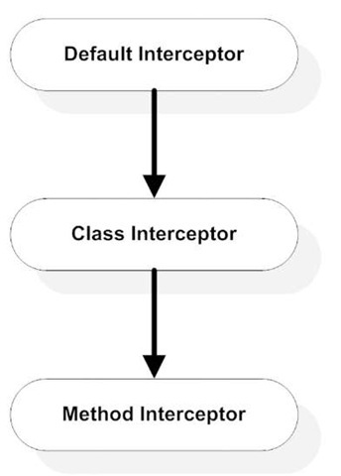
Interceptors
Definiálás
public class SimpleInterceptor
@AroundInvoke
public Object intercept(InvocationContext context)
throws Exception{
Object result = context.proceed();
return result;

Slide 29
Interceptors
Default ejb-jar.xml
Class
Method
<interceptor-binding>
<ejb-name>*</ejb-name>
<interceptor-class>hu.neruon.java.ejb.SimpleInterceptor</interceptor-class>
</interceptor-binding>
@Interceptors(SimpleInterceptor.class)
public class RoleConverter
@Interceptors(SimpleInterceptor.class)
public class RoleConverter

Slide 30
Spring integration
Bean factory
beanRefContext.xml
<bean
class="org.springframework.context.support.ClassPathXmlApplicationContext">
<constructor-arg value="classpath:spring-core.xml" />
</bean>

Slide 31
Spring integration
Spring Bean injektálás EJB-be
@Stateless(mappedName = "UserServiceBean")
@Interceptors(SpringBeanAutowiringInterceptor.class)
public class UserServiceBean implements UserServiceBeanRemote,
UserServiceBeanLocal {
@Autowired
UserDAO userDAO;

Slide 32
Spring integration
EJB injektálás Spring Bean-be
<jee:local-slsb
id="userService"
jndi-name="ejb.UserServiceBeanLocal"
business-interface="hu.neruon.java.ejb.client. service.UserServiceBeanLocal" />
@Service("customUserDetailsService")
@EJB(name = "hu.neuron.ejb.UserServiceBeanLocal", beanInterface = UserServiceBeanLocal.class)
public class CustomUserDetailsService implements UserDetailsService {
@EJB
UserServiceBeanLocal userService;

